Slide 1

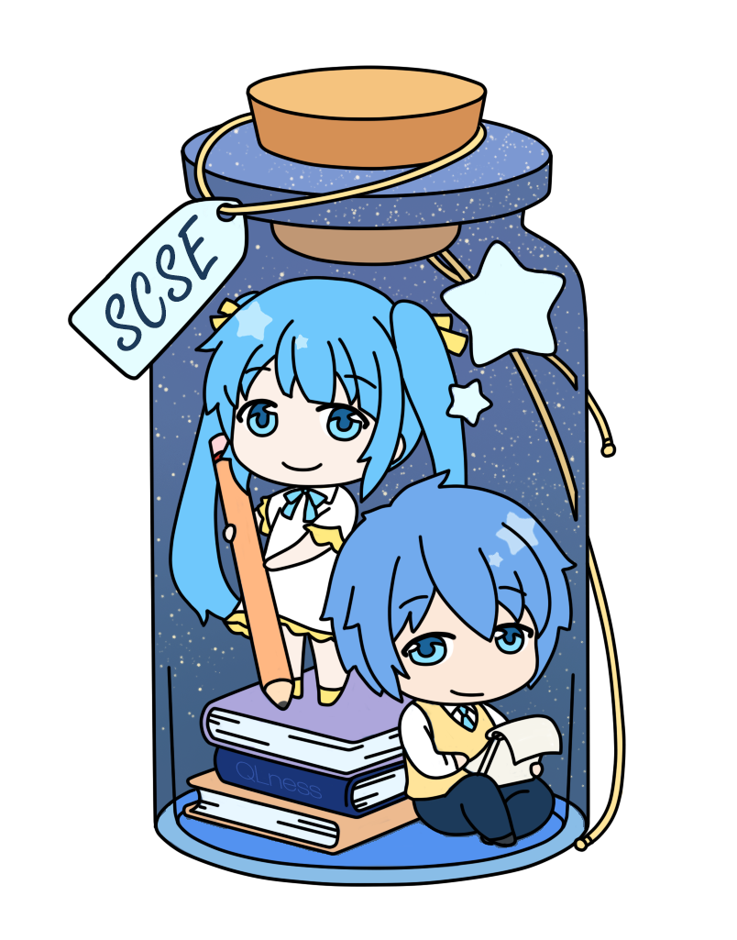
Epp论文助手
AI赋能的全能论文研读助手
EPP 小组
汇报：黄一轩
日期：05-31
BUAASCSE

Slide 2
PART 01 整体情况
目录
PART 02 本周工作
PART 03 后续计划
BUAASCSE
BUAASCSE

Slide 3

PART 01
整体情况
BUAASCSE
BAASCSE

Slide 4
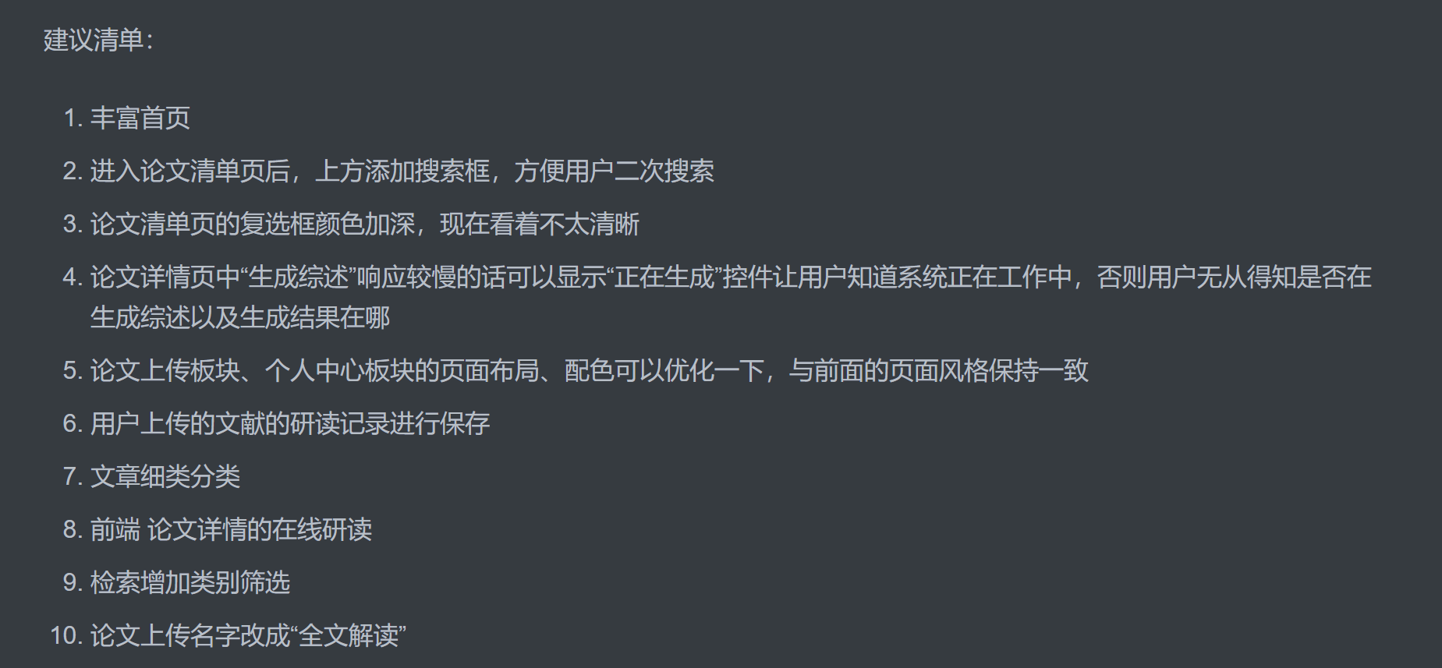
项目整体情况
整体进度
根据alpha版评审意见进一步完善
开始进行内部测试
着手部署并发布互测版本
BUAASCSE
BUAASCSE
Notes:
我们的新增需求主要是以下三个方向。
过去三个库只在后台数据库中能看见，各类用户均只能看到推荐的特定内容，看不到整个库的全貌。
成果包含论文、专利和科研项目，也相当于是对过去只是论文的扩展。成果推荐中根据具体情况引入AI模型。
第三点的机制我们在后续开发中也会参考chatGPT。

Slide 5
PART 02
本周工作
BUAASCSE
BAASCSE

Slide 6
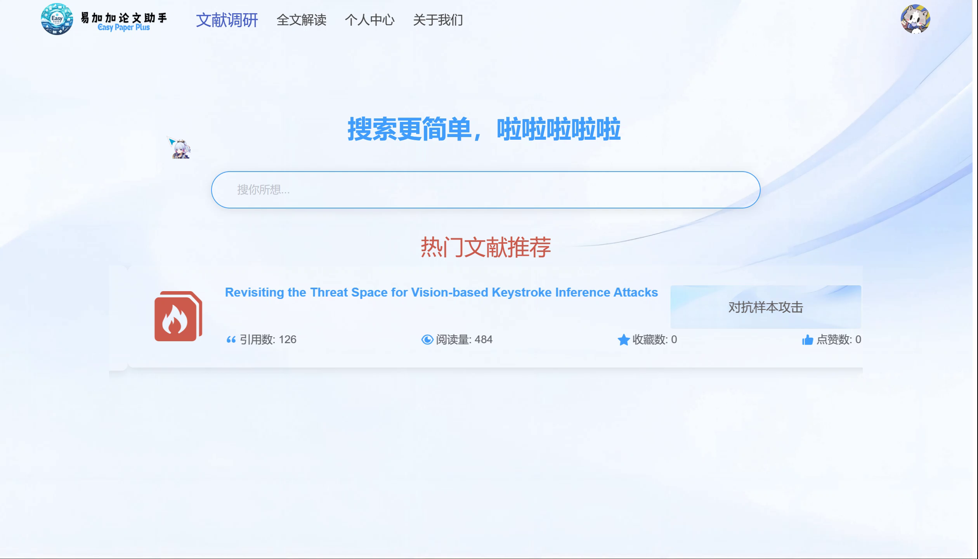
TASK 01 界面美化
搜索界面（李雨萌）
初步完成页面美化
背景美化
优化搜索框
页面标题实现打字机效果，提升页面展示效果
BUAASCSE
BUAASCSE
Notes:
我们的新增需求主要是以下三个方向。
过去三个库只在后台数据库中能看见，各类用户均只能看到推荐的特定内容，看不到整个库的全貌。
成果包含论文、专利和科研项目，也相当于是对过去只是论文的扩展。成果推荐中根据具体情况引入AI模型。
第三点的机制我们在后续开发中也会参考chatGPT。

Slide 7
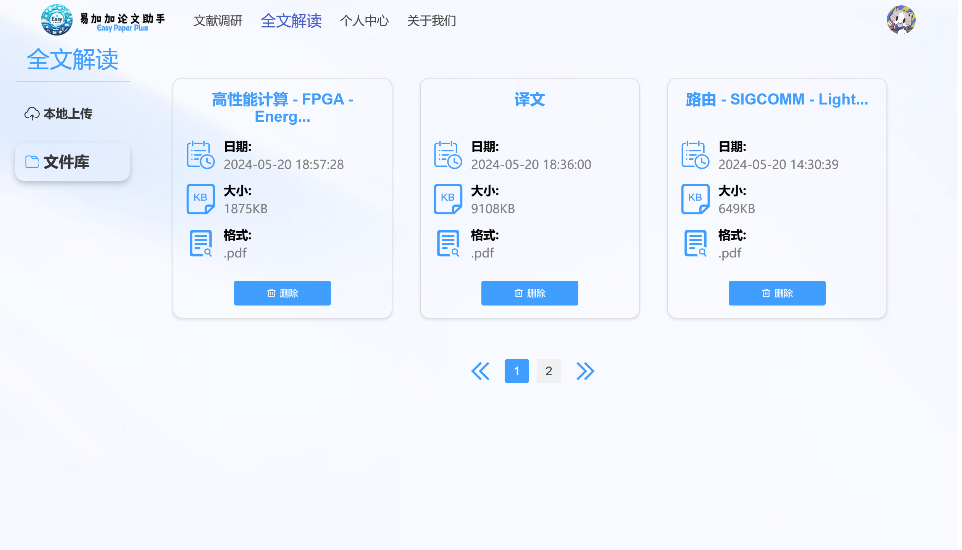
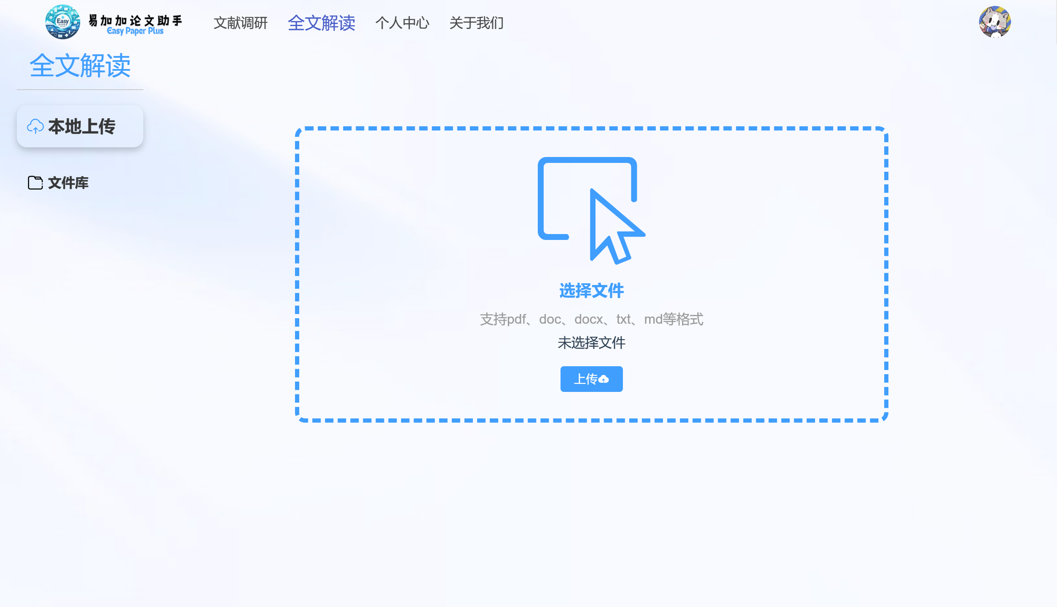
TASK 01 界面美化
全文解读（李雨萌）
页面美化
背景及布局美化
增加文件拖拽上传、文件库管理
BUAASCSE
BUAASCSE
Notes:
我们的新增需求主要是以下三个方向。
过去三个库只在后台数据库中能看见，各类用户均只能看到推荐的特定内容，看不到整个库的全貌。
成果包含论文、专利和科研项目，也相当于是对过去只是论文的扩展。成果推荐中根据具体情况引入AI模型。
第三点的机制我们在后续开发中也会参考chatGPT。

Slide 8
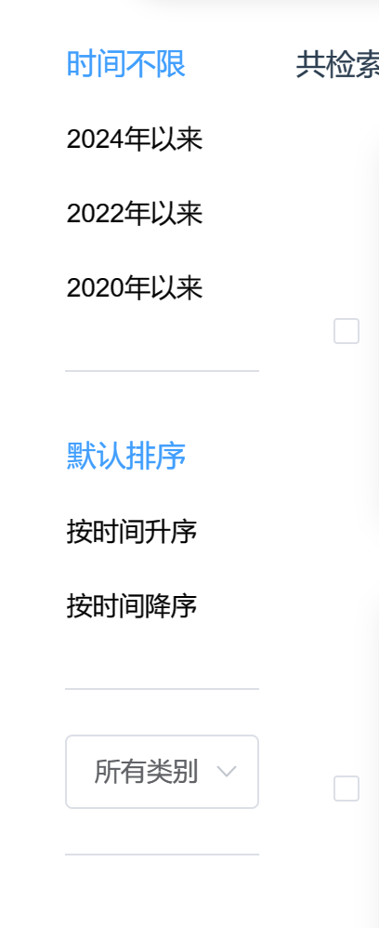
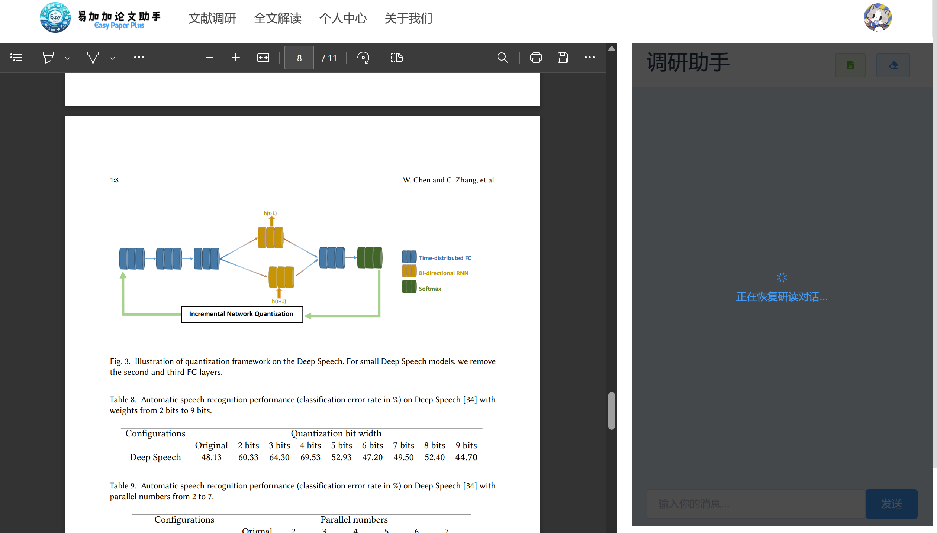
TASK 01 界面美化
搜索结果及研读界面（金楷茗+杨博文）
搜索结果
搜索过滤美化
研读界面
增加初始化加载动画
BUAASCSE
BUAASCSE
Notes:
我们的新增需求主要是以下三个方向。
过去三个库只在后台数据库中能看见，各类用户均只能看到推荐的特定内容，看不到整个库的全貌。
成果包含论文、专利和科研项目，也相当于是对过去只是论文的扩展。成果推荐中根据具体情况引入AI模型。
第三点的机制我们在后续开发中也会参考chatGPT。

Slide 9
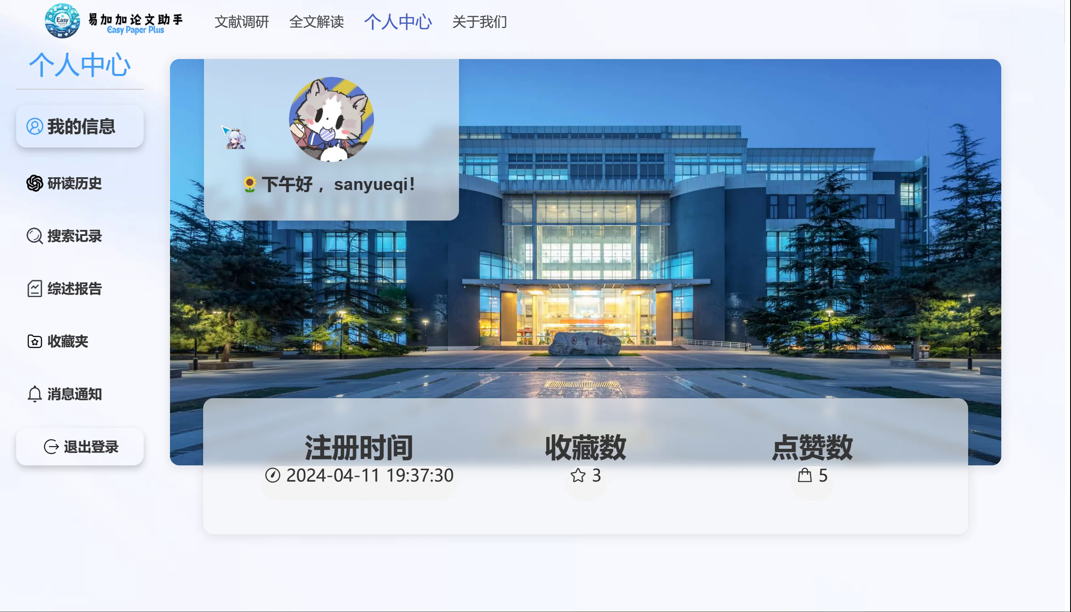
TASK 01 界面美化
整体动效和导航栏布局美化（黄一轩）
动效
完善个人中心页签切换动效以及导航栏切换时头像变化动效
导航栏
增加头像和退出登录控件，便于后续新功能增加
BUAASCSE
BUAASCSE
Notes:
我们的新增需求主要是以下三个方向。
过去三个库只在后台数据库中能看见，各类用户均只能看到推荐的特定内容，看不到整个库的全貌。
成果包含论文、专利和科研项目，也相当于是对过去只是论文的扩展。成果推荐中根据具体情况引入AI模型。
第三点的机制我们在后续开发中也会参考chatGPT。

Slide 10
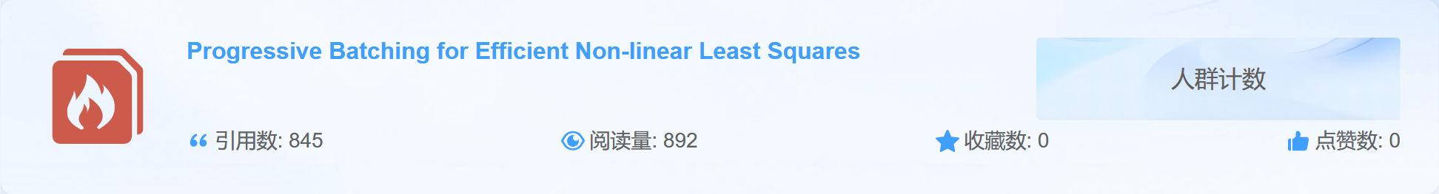
TASK 02 功能开发
热门文献推荐（李雨萌、周靖宇）
由于应用交互性数据不足，且文献缺乏前后推荐关联，推荐效果相对不佳，因此选择两种方法混合推荐：
1. 通过使用爬虫爬取arxiv最近一周cv领域的50篇论文进行关键词总结，使用嵌入向量检索相似文献，即推荐的热门文献为实时热门文献
2. 根据当前仅有的部分交互数据进行分数计算
两种结合，使用Django框架的cache保证及时性
BUAASCSE
BUAASCSE
Notes:
我们的新增需求主要是以下三个方向。
过去三个库只在后台数据库中能看见，各类用户均只能看到推荐的特定内容，看不到整个库的全貌。
成果包含论文、专利和科研项目，也相当于是对过去只是论文的扩展。成果推荐中根据具体情况引入AI模型。
第三点的机制我们在后续开发中也会参考chatGPT。

Slide 11
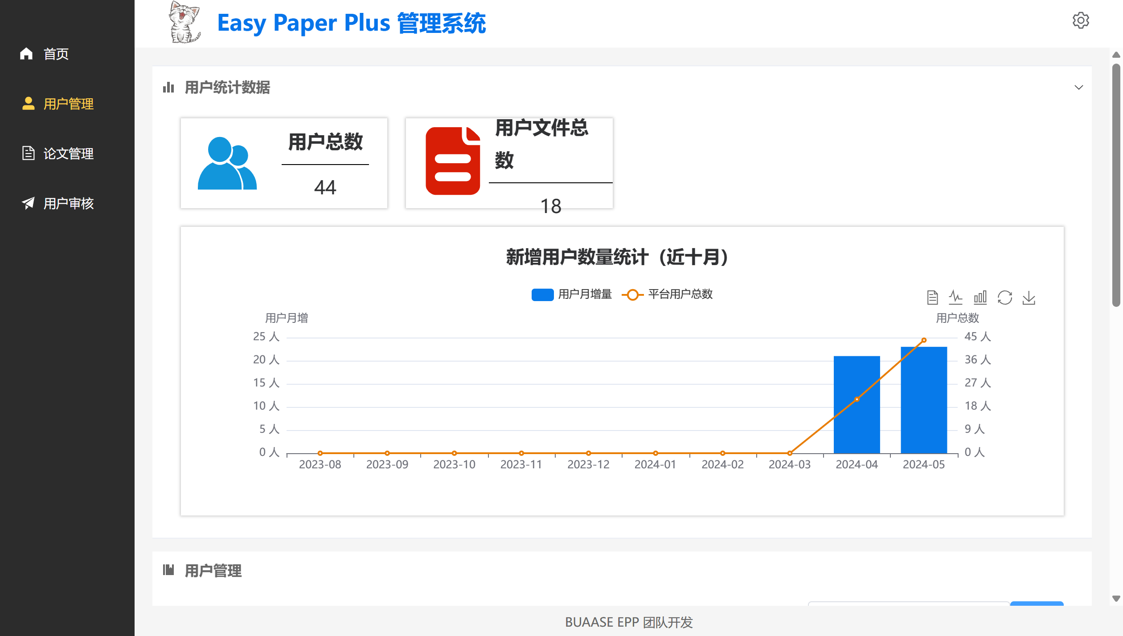
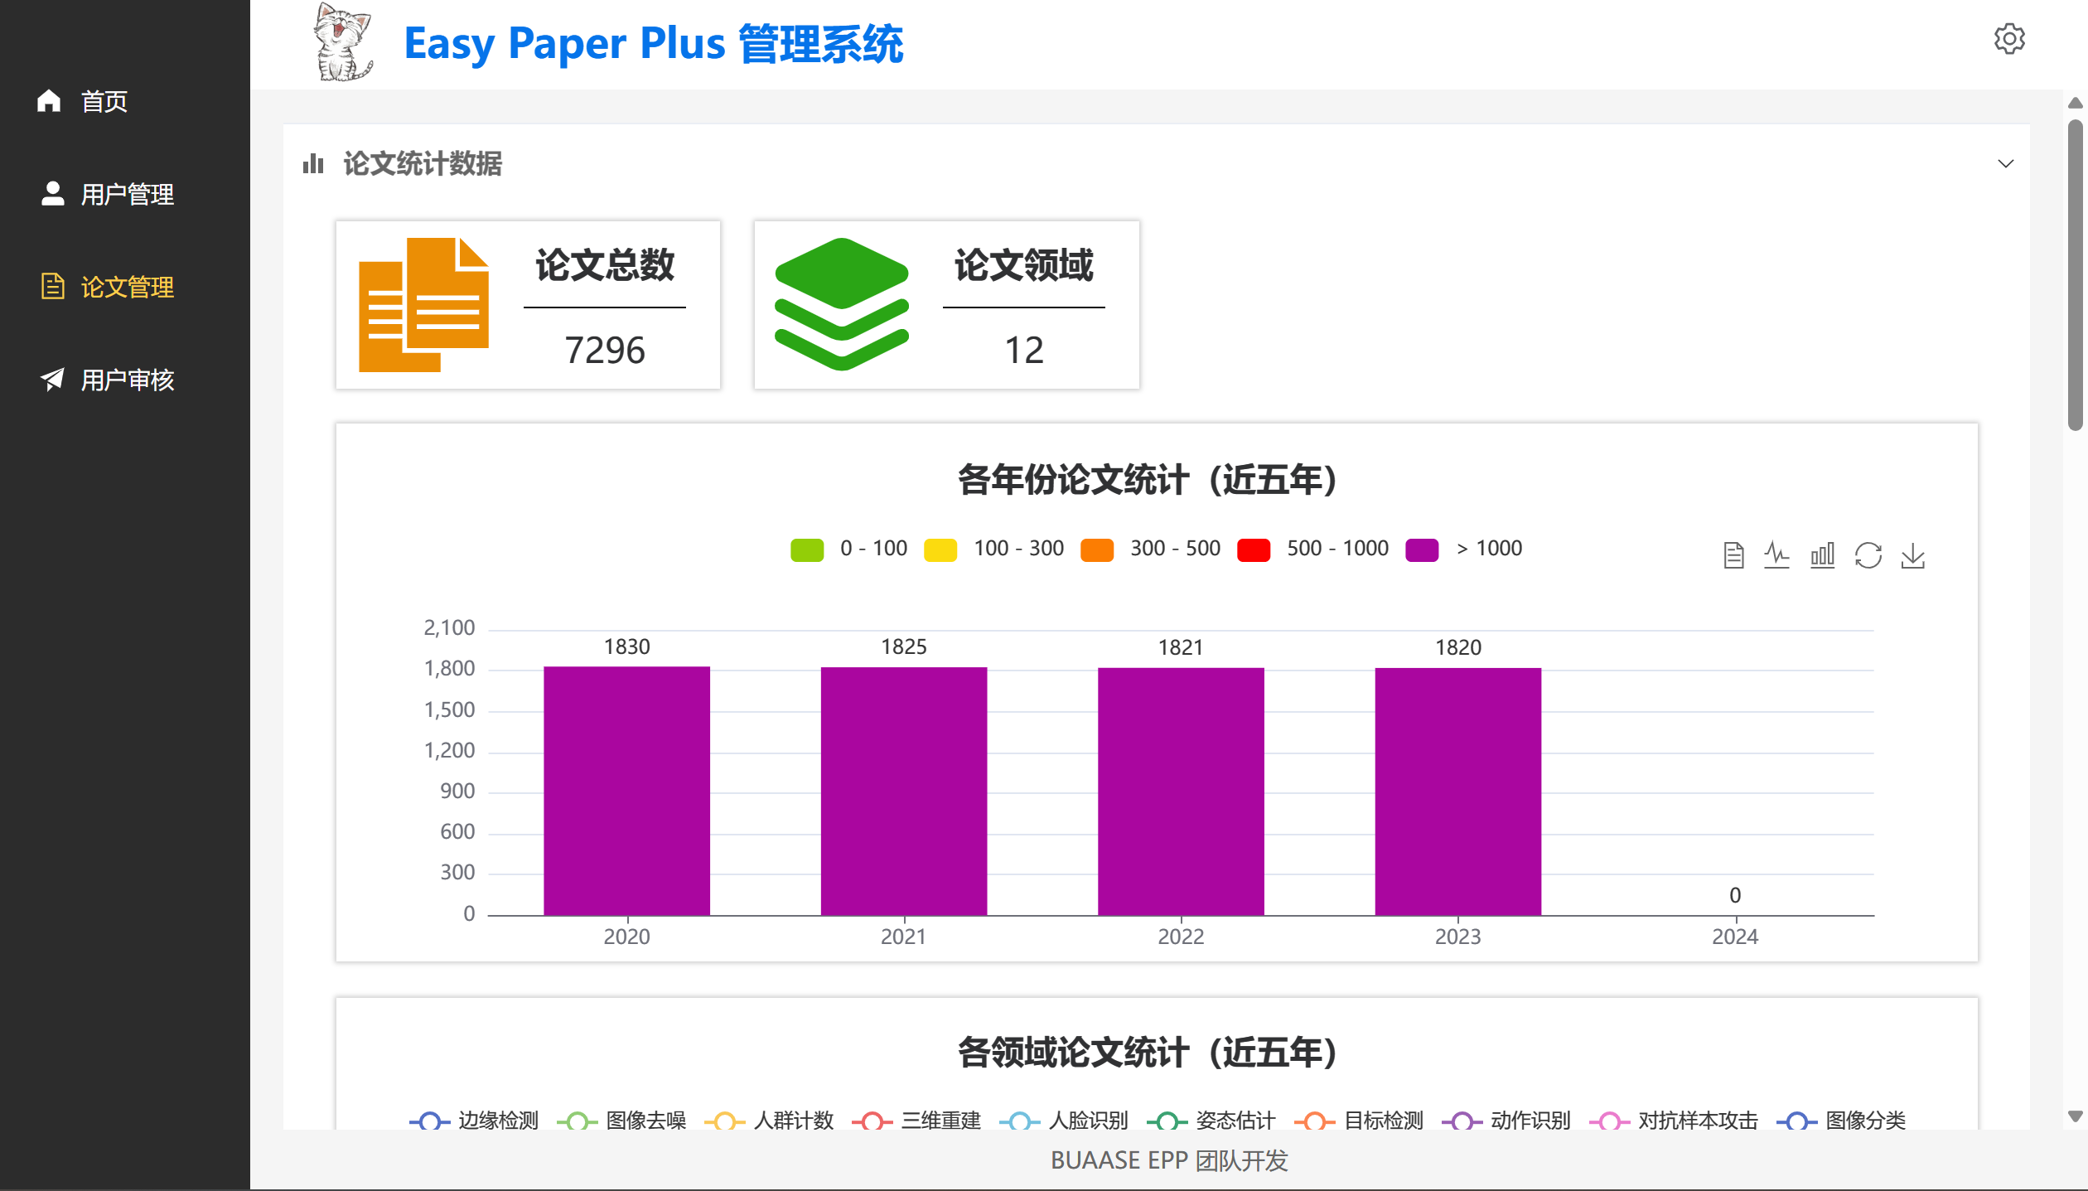
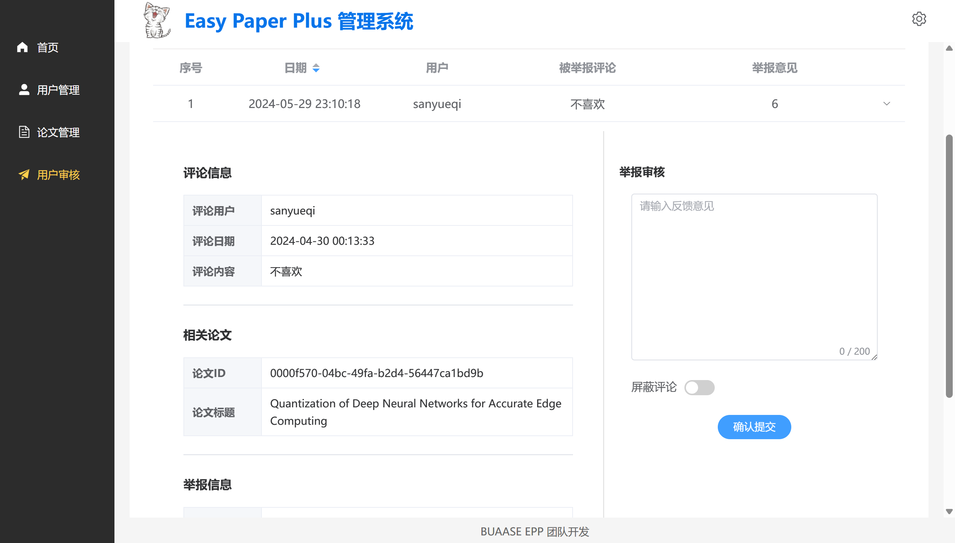
TASK 02 功能开发
管理端（陈俊华）
完成用户管理、论文管理、用户审核美化及完善
BUAASCSE
BUAASCSE
Notes:
我们的新增需求主要是以下三个方向。
过去三个库只在后台数据库中能看见，各类用户均只能看到推荐的特定内容，看不到整个库的全貌。
成果包含论文、专利和科研项目，也相当于是对过去只是论文的扩展。成果推荐中根据具体情况引入AI模型。
第三点的机制我们在后续开发中也会参考chatGPT。

Slide 12
PART 03
后续计划
BUAASCSE
BAASCSE

Slide 13
PLAN 下周任务
下周任务
管理端功能完善
完善管理端首页展示内容（陈俊华）
管理端安全性完善
完善并测试管理端操作权限控制，防止不法操作（陈俊华）
上线前综合调测及美化
组内模拟真实使用场景，提出具体问题并进行针对性修改（全体成员）
BUAASCSE
BUAASCSE

Slide 14
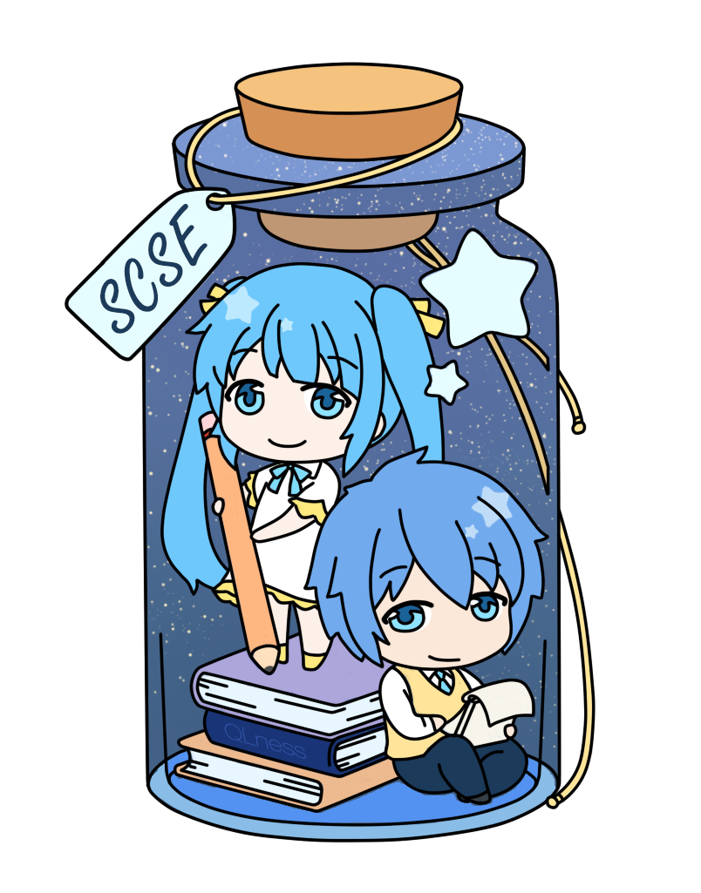
END
感 谢 观 看!
EPP 小组
汇报：李雨萌
日期：05-16
BUAASCSE
BUAASCSE

Slide 15
Q & A
BUAASCSE
BUAASCSE

